Slide 1
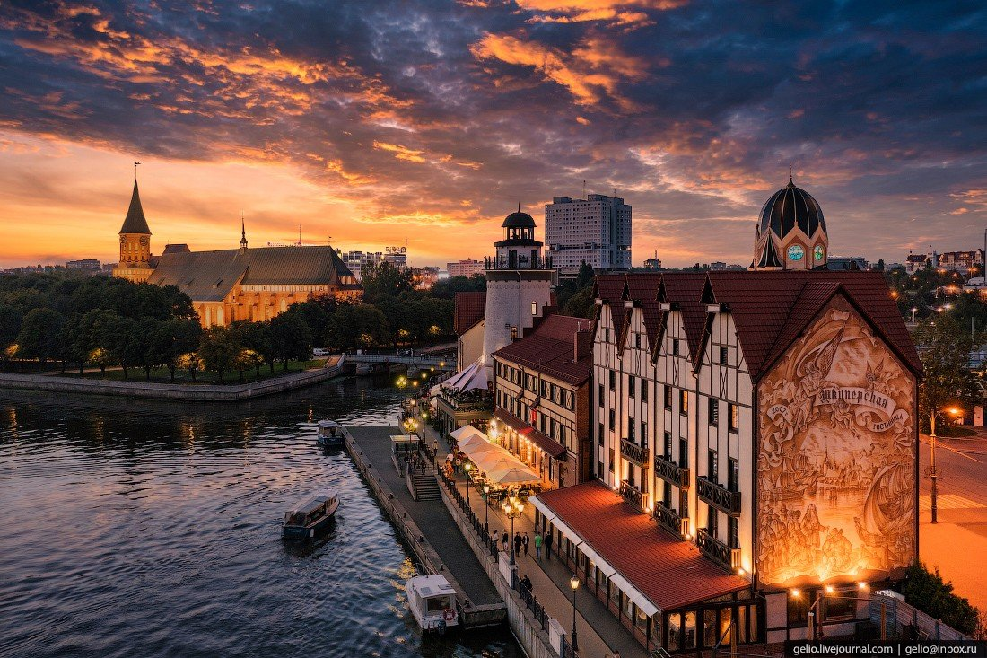
СТАРТ КАРЬЕРЫ В КАЛИНИНГРАДЕ И ОБЛАСТИ

Slide 2
ОСОБЫЙ РЕГИОН РОССИЙСКОЙ ФЕДЕРАЦИИ
ЗЕЛЕНОГРАДСКИЙ
городской округ
ГВАРДЕЙСКИЙ
городской округ
ОЗЕРСКИЙ
городской округ
МАМОНОВСКИЙ
городской округ
КРАСНОЗНАМЕНСКИЙ
городской округ
ГУСЕВСКИЙ
городской округ
ЛАДУШКИНСКИЙ
городской округ
ПРАВДИНСКИЙ
городской округ
ПИОНЕРСКИЙ
городской округ
ЧЕРНЯХОВСКИЙ
городской округ
ПОЛЕССКИЙ
городской округ
СОВЕТСКИЙ
городской округ
СВЕТЛОВСКИЙ
городской округ
ГУРЬЕВСКИЙ
городской округ
СВЕТЛОГОРСКИЙ
район
БАЛТИЙСКИЙ
городской округ
ЯНТАРНЫЙ
городской округ
Городской округ
«Город Калининград»
СЛАВСКИЙ
городской округ
НЕМАНСКИЙ
городской округ
НЕСТЕРОВСКИЙ
городской округ
БАГРАТИОНОВСКИЙ
городской округ

Slide 3
КОМПЛЕКС МЕР ПОДДЕРЖКИ МЕДИЦИНСКИХ РАБОТНИКОВ
Целевая подготовка
Денежные выплаты
Жилищные программы
Формирование кадрового резерва
Административная поддержка

Slide 4
ЦЕЛЕВАЯ ПОДГОТОВКА
ЦЕЛЕВАЯ
ОРДИНАТУРА
Меры поддержки начинают действовать уже на этапе обучения
ЕЖЕМЕСЯЧНАЯ СТИПЕНДИЯ СТУДЕНТАМ ЦЕЛЕВИКАМ
ЕДИНОВРЕМЕННАЯ ВЫПЛАТА ПРИ ТРУДОУСТРОЙСТВЕ
10 000 РУБ.
200 000 РУБ.
Также в нашем регионе предоставляется возможность воспользоваться программой по ВОЗМЕЩЕНИЮ СТОИМОСТИ ОБУЧЕНИЯ (ОРДИНАТУРА)

Slide 5
ДЕНЕЖНЫЕ ВЫПЛАТЫ ЖИЛИЩНЫЕ ПРОГРАММЫ
выплата при первом трудоустройстве от 450 000 до 1 800 000 руб.
земский доктор от 1 000 000 до 1 500 000 руб.
компенсация найма жилья 15 000 мес/ 3 года
служебное жилье

Slide 6
ФОРМИРОВАНИЕ КАДРОВОГО РЕЗЕРВА АДМИНИСТРАТИВНАЯ ПОДДЕРЖКА
Министерство здравоохранения Калининградской области формирует резерв управленческих кадров из медицинских работников, обладающих незаурядными качествами профессионала, управленца, хозяйственника, менеджера, для замещения ключевых вакантных позиций на всех уровнях системы здравоохранения.
содействие профессиональному и должностному росту
замещение ключевых вакантных позиций на всех уровнях системы здравоохранения.

Slide 7
КАДРОВАЯ ПОТРЕБНОСТЬ
ДОЛЖНОСТЬ
Врач-акушер-гинеколог | Врач-инфекционист
Врач-анестезиолог-реаниматолог | Врач-ревматолог
Врач-детский хирург | Врач-рентгенолог
Врач-хирург | Врач-стоматолог
Врач-кардиолог | Врач-судебно- медицинский эксперт
Врач-невролог | Врач-травматолог-ортопед
Врач-онколог | Врач-трансфузиолог
Врач-оториноларинголог | Врач-фтизиатр
Врач-офтальмолог | Врач-эндокринолог
Врач-педиатр | Врач-эндоскопист
Врач-педиатр участковый | Врач скорой медицинской помощи
Врач-терапевт | Врач ультразвуковой диагностики
Врач-терапевт участковый | Врач функциональной диагностики

Slide 8
ПРИГЛАШАЕМ ВАС СТАТЬ ЧАСТЬЮ КОМАНДЫ ПРОФЕССИОНАЛОВ
Центр компетенций и организации подготовки квалифицированных кадров
для системы здравоохранения Калининградской области:
телефон: 8 (4012) 640-922
Viber/WhatsApp: 8-902-037-04-55
Адрес электронной почты:
kadry@infomed39.ru
Министерство здравоохранения Калининградской области
Отдел кадровой политики
Телефон: 8 (4012) 604-118

